Slide 1
基于MiniMIPS 32处理器的
数字手写体识别系统
设计与实现
天津大学队
指导老师：魏继增
队员：薛臻、施思雨、储旭
2018年9月22日

Slide 2
Part 1 系统设计总体概览
Part 2 MiniMIPS 32设计与µC/OS-II移植
Part 3 朴素Bayes分类器的设计

Slide 3
Part 1 系统设计总体概览
Part 2 MiniMIPS 32设计与µC/OS-II移植
Part 3 朴素Bayes分类器的设计

Slide 4
1. 系统设计概述
在初赛的处理器基础上进一步优化，使性能再翻一番
为处理器移植µC/OS-II 实时嵌入式操作系统
设计实现硬件朴素Bayes分类器，封装成IP加载至AXI总线
实现VGA及UART控制器，以展示待测图片及识别结果

Slide 5
2. 系统整体架构图

Slide 6
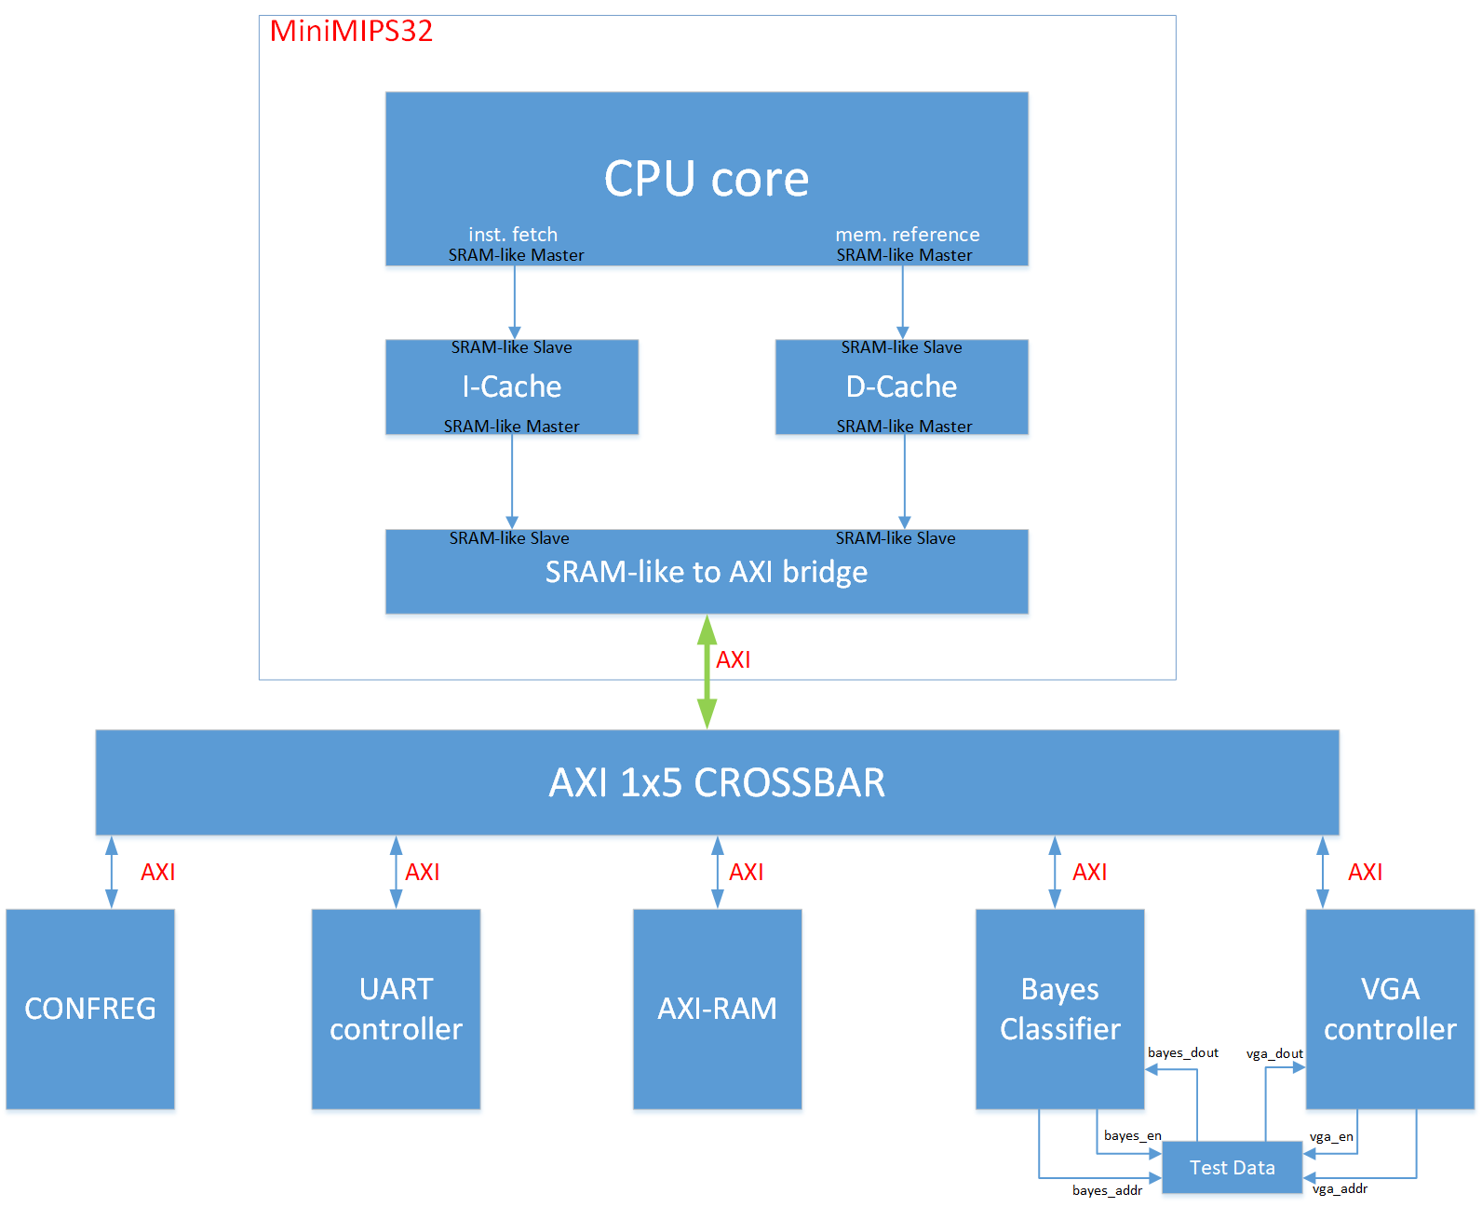

Slide 7
Part 1 系统设计总体概览
Part 2 MiniMIPS 32设计与µC/OS-II移植
Part 3 朴素Bayes分类器的设计

Slide 8
1. MiniMIPS 32 基本介绍
基于大赛基础指令集规范，共计57条指令和部分中断例外
采用经典五级流水线，包括：取指、译码、执行、访存和写回
采用哈佛结构，指令和数据访问端口分离
支持大端字节序存储模式
含有32个32位整型通用寄存器，4个32位特殊寄存器

Slide 9
1. MiniMIPS 32 基本介绍（续）
支持数据相关消除、流水线暂停、延迟转移等流水线技术
实现CP0协处理器，并支持包括软中断的精确例外处理
采用固定地址映射（FMT）机制的虚实地址映射进行存储管理
实现类SRAM接口和大赛提供的类SRAM-AXI转换桥将CPU封装为AXI接口
实现类SRAM接口的组相联I-Cache和D-Cache以提高处理器的访存性能
最后达到约20倍于大赛提供的基准CPU gs132的性能（性能分21.313）

Slide 10
2. MiniMIPS 32 数据流图

Slide 11
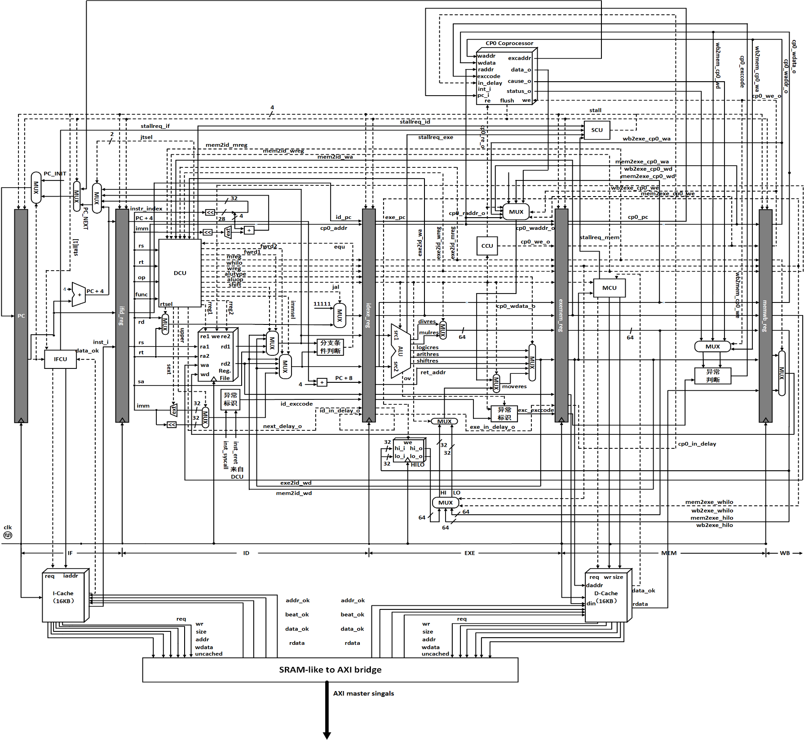

Slide 12
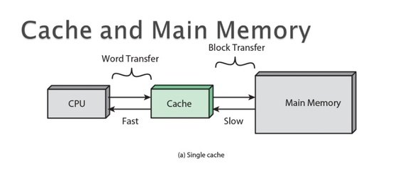
2. 设计Cache的动机
大赛性能测试 SoC 环境的挑战
AXI-RAM 固定读/写延迟：25周期 / 3周期
对于经典五级流水线处理器 巨大的性能拖累
访存延迟（尤其是取指高延迟）亟待解决
Cache的优势
功能全面，应对各种复杂取指/访存情况
符合当代通用处理器的解决方案
能充分利用 AXI 接口的 burst 传输特性

Slide 13
3. Cache的设计概述
Cache位置：CPU片内
哈佛架构：指令 & 数据双Cache
数据存放载体：寄存器堆
异步读：读操作为组合逻辑
16KB容量 / 64B块大小 / 4路组相联
LRU替换策略
写直通写不分配（WTNA）
封装为类SRAM接口

Slide 14
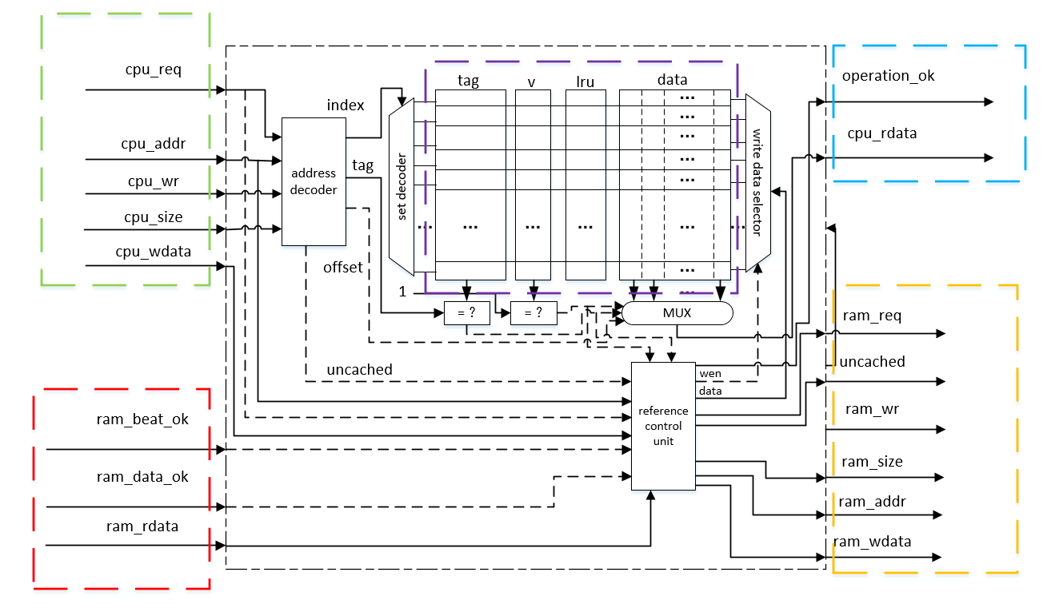
3. Cache内部数据通路
以数据Cache为例

Slide 15
4. µC/OS-II 操作系统简介
µC/OS-II——嵌入微处理器的操作系统
开源、可移植、可固化、可裁剪、实时的操作系统
提供任务管理，时间管理，内存管理等基本功能
语言一般用C语言编写，使之方便移植
Notes:
移植了uC/OS以后，应用的编程可以象在PC机编程一样，直接定义变量和函数，而不必考虑堆栈、寄存器设置问题，操作系统本身完成了。象串口这样的设备，定义了专门的保留字，按照函数调用即可

Slide 16
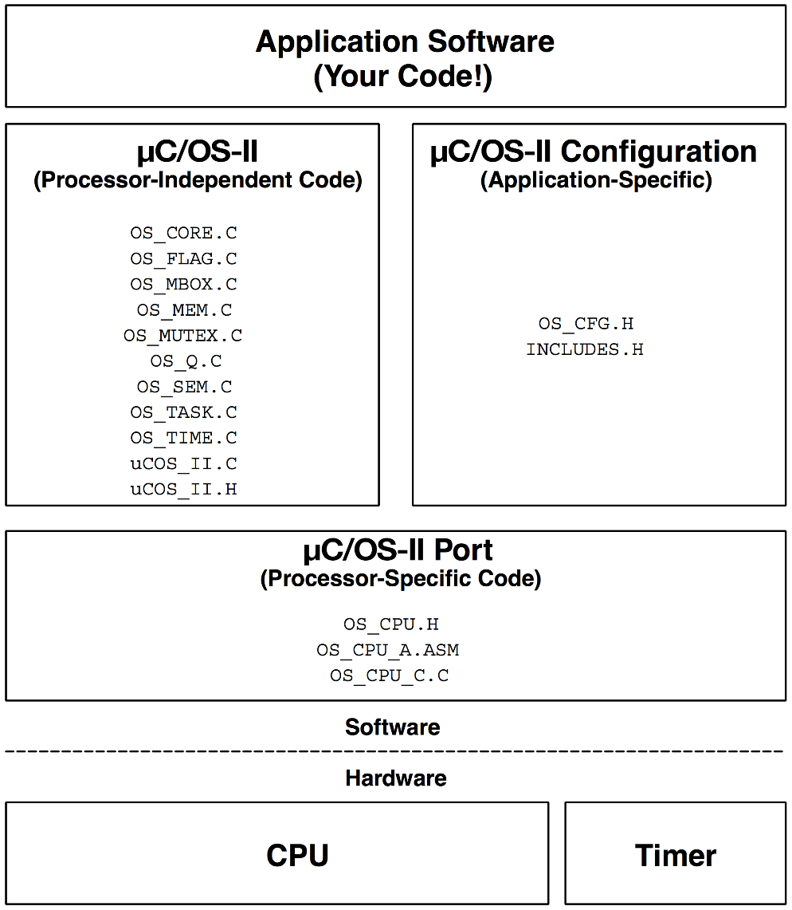
5. 在 MiniMIPS 32处理器上的移植
修改 os_cpu_a.S 文件——异常处理例程
用户程序 application.h/c 的编写
µC/OS-II初始化
UART控制器初始化
VGA模块初始化
创建用户任务（执行分类）
µC/OS-II启动

Slide 17
Part 1 系统设计总体概览
Part 2 MiniMIPS 32设计与µC/OS-II移植
Part 3 朴素Bayes分类器的设计

Slide 18
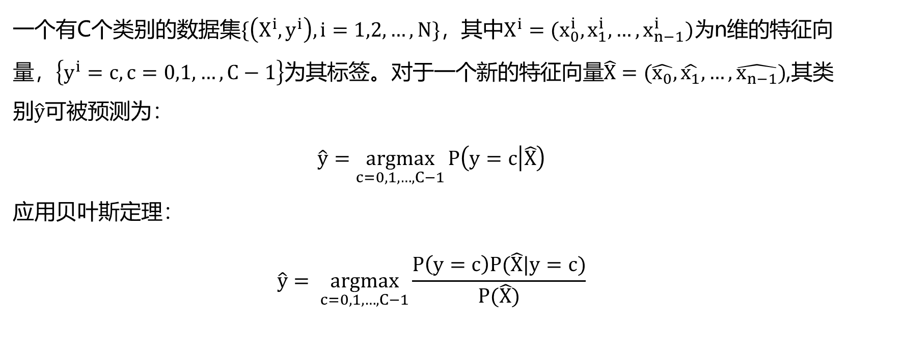
1. 朴素贝叶斯分类的数学原理
一个有C个类别的数据集$\{\left(X^{i},y^{i}\right),i=1,2,…,N\}$，其中$X^{i}=(x_{0}^{i},x_{1}^{i},…,x_{n−1}^{i})为$n维的特征向量，$\left\{y^{i}=c,c=0,1,…,C−1\right\}$为其标签。对于一个新的特征向量$\hat{X}=(\hat{x_{0}},\hat{x_{1}},…,\hat{x_{n−1}})$,其类别$\hat{y}$可被预测为：
$$\begin{aligned}\hat{y}=\underset{c=0,1,…,C−1}{argmax}{P\left(y=c | \hat{X}\right)}\end{aligned}$$
应用贝叶斯定理：
$$\hat{y}= \underset{c=0,1,…,C−1}{argmax}{\frac{P\left(y=c\right)P(\hat{X}|y=c)}{P(\hat{X})}}$$

Slide 19
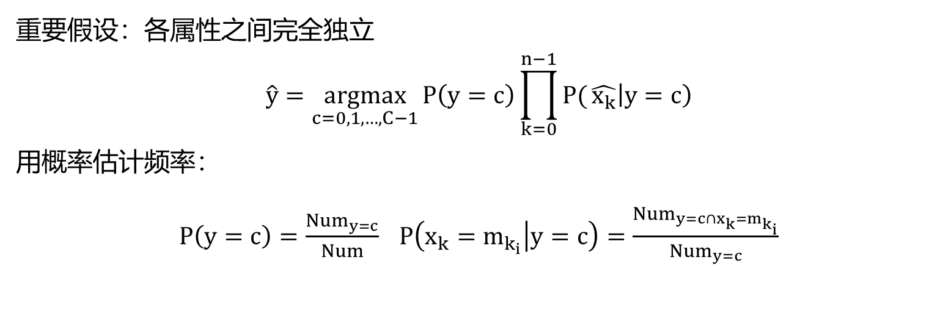
1. 朴素贝叶斯分类的数学原理（续）
重要假设：各属性之间完全独立
$$\hat{y}=\underset{c=0,1,…,C−1}{argmax}{P\left(y=c\right)}\prod_{k=0}^{n−1}{P(}\hat{x_{k}}\left|y=c\right)$$
用概率估计频率：
$P\left(y=c\right)=\frac{{Num}_{y=c}}{Num}$ $P\left(x_{k}=m_{k_{i}} | y=c\right)=\frac{{Num}_{y=c∩x_{k}=m_{k_{i}}}}{{Num}_{y=c}}$

Slide 20
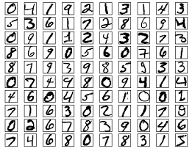
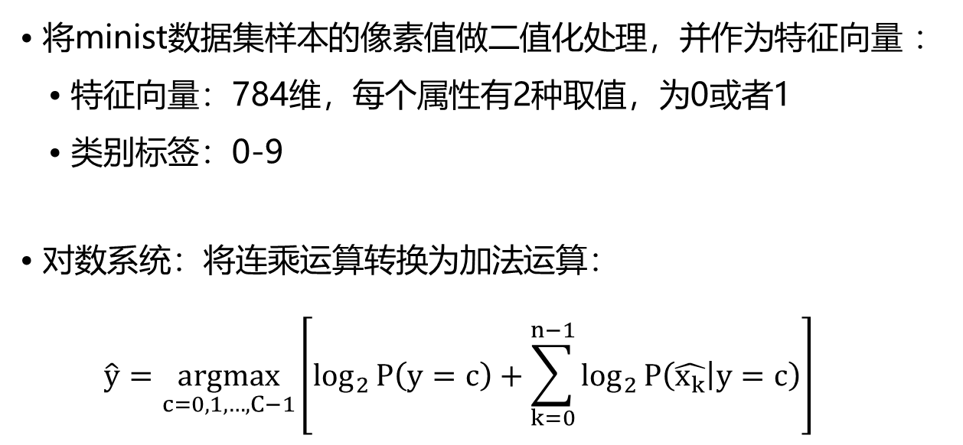
2. 面向硬件设计的算法优化
• 将minist数据集样本的像素值做二值化处理，并作为特征向量 ：
• 特征向量：784维，每个属性有2种取值，为0或者1
• 类别标签：0-9
• 对数系统：将连乘运算转换为加法运算：
$$\begin{aligned}\hat{y}=\underset{c=0,1,…,C−1}{argmax}\left[\log_{2}{P\left(y=c\right)}+\sum_{k=0}^{n−1}{\log_{2}{P\left(\hat{x_{k}} | y=c\right)}}\right] \end{aligned}$$

Slide 21
2. 面向硬件设计的算法优化（续）
• 浮点数的定点化：整数部分为4位二进制数，小数部分为6位二进制数
• 概率快表：
• 存储概率值的对数结果
• 784（特征向量）*2（属性有两种取值）*10（类别）=15690（概率）

Slide 22
3. 朴素贝叶斯分类器的硬件设计
顶层模块：与AXI总线进行交互，传递控制信号、待测试图片数据和分类结果
索引计算模块：依次产生各个类别与各个属性的索引
地址计算模块：计算访问概率快表的地址
概率计算模块：对于每个类别计算一次后验概率，取其值最大的类别作为分类结果
概率快表：存储训练好的数据，即概率

Slide 23
4. 结果展示图

Slide 24
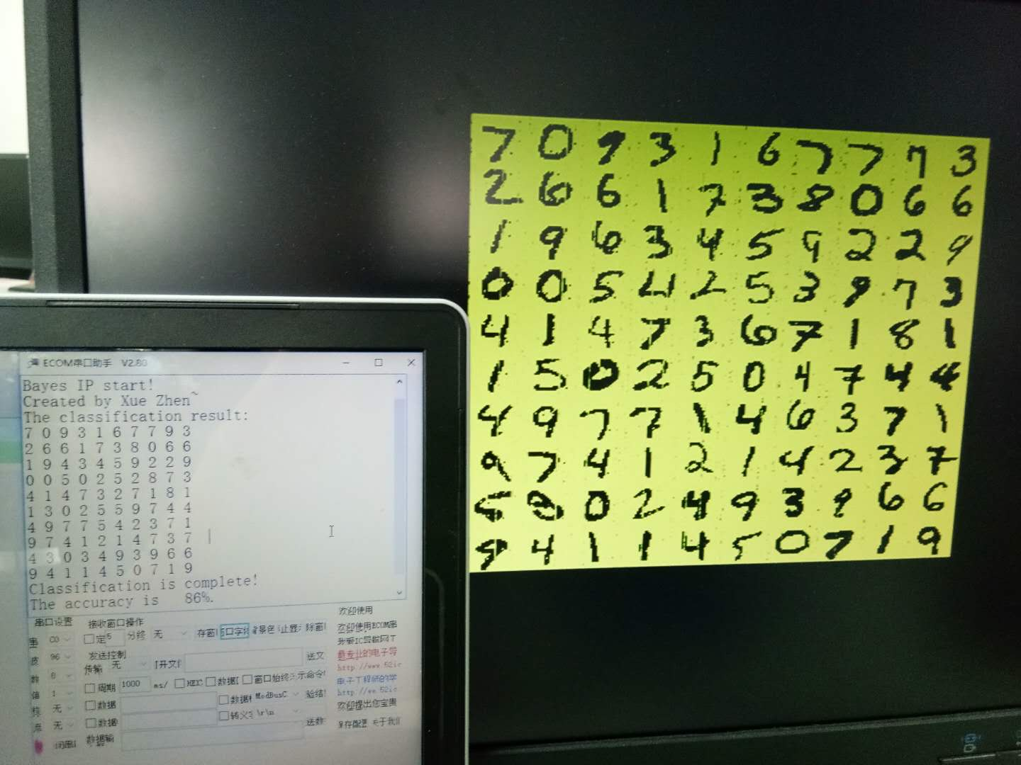

Slide 25
谢谢！
天津大学队
指导老师：魏继增
队员：薛臻、施思雨、储旭
2018年9月22日

